Slide 1
Мюзикл
«Приключения Буратино»
Выполнила: Закирова Алиса
Ученица 4 класса МБОУ СОШ № 3 г. Туймазы
Руководитель: Макарова Н.Н.

Slide 2
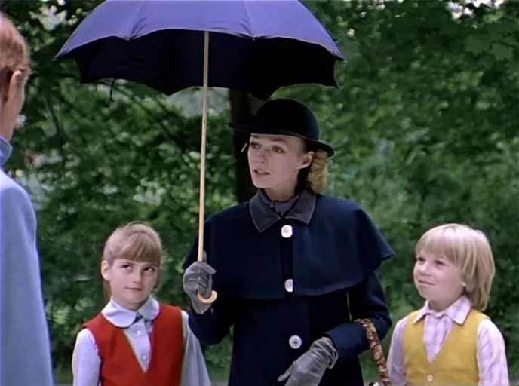
Мюзикл - это театральная постановка, в которой перемешаны песни и
диалоги, музыка и танцы.
Родиной мюзикла является Америка. Впервые такое шоу было показано в Нью-Йорке в 1866 году. Оно сочетало в себе представление в варьете, комедийные номера, романтический балет, мелодраму и драматические интерлюдии. В нашей стране впервые этот жанр появился в середине XX века.
Были сняты картины для детей: «Мэри Поппинс, до свидания», «Про Красную шапочку», «Приключение Буратино», «Мама» и др.

Slide 3
«Приключения Буратино» –
советский музыкальный фильм
по мотивам сказки Алексея Толстого
«Золотой ключик или приключения Буратино».
Эта одна из моих любимых книг детства.
Она учит нас умению верно и крепко дружить,
быть храбрыми и смелыми.

Slide 4
Мюзикл создан
на киностудии
«Беларусьфильм» в 1975 г.
Режиссёр
Леонид Нечаев
Автор сценария
Инна Веткина
Оператор
Юрий Елхов

Slide 5
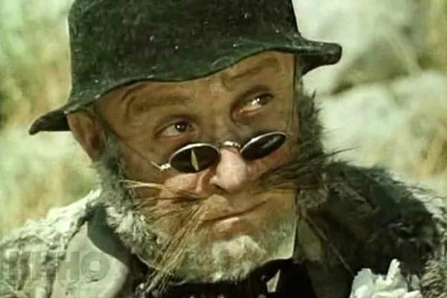
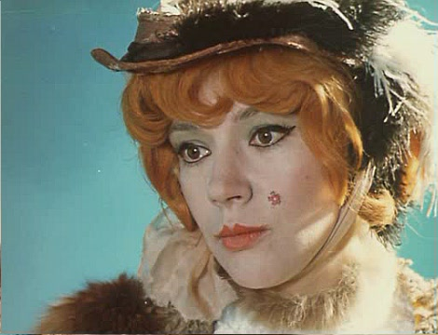
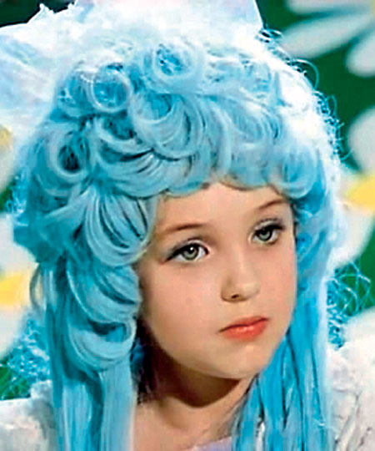
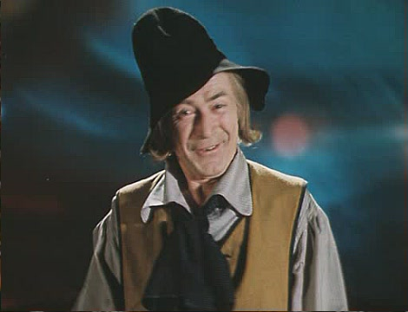
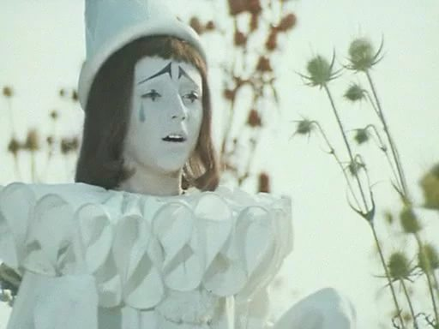
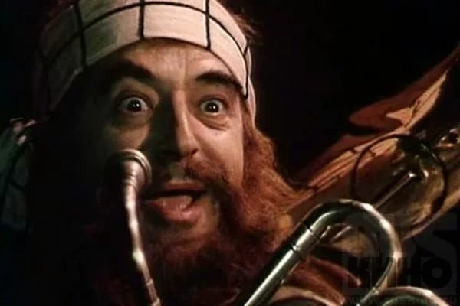
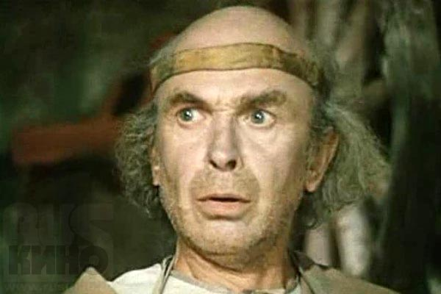
В ролях снимались: Дмитрий Иосифов – Буратино, Татьяна Проценко – Мальвина,
Роман Столкарц – Пьеро, Томас Аугустинас – Арлекин, Николай Гринько- папа Карло, Юрий Катин Ярцев –Джузеппе, Рина Зеленая – черепаха Тортила, Владимир Этуш –
Карабас-Барабас, Ролан Быков – кот Базилио, Елена Санаева –лиса Алиса, Владимир Басов -Дуремар

Slide 6
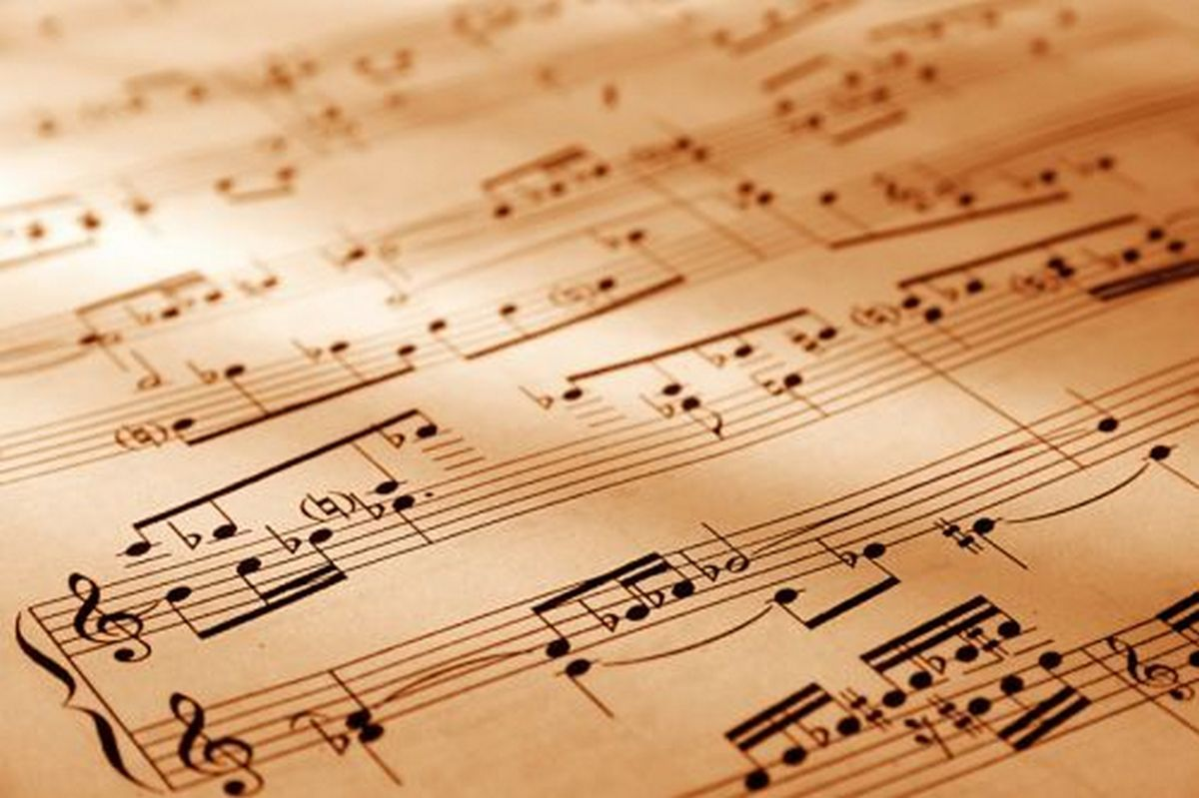
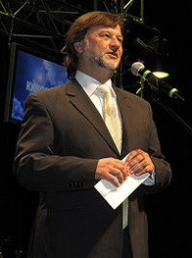
Автором музыки к фильму является композитор, народный артист России Алексей Рыбников

Slide 7
В фильме прозвучали песни:
песня «Буратино»
песня фонарщиков
песня папы Карло
песня кукол «Страшный Карабас»
песня Дуремара
песня-танец лисы Алисы и кота Базилио
песня Карабаса Барабаса
песня Пауков и Буратино
песня «Поле чудес»
песня черепахи Тортилы
песня Пьеро

Slide 8
Название песни | Автор текста | Исполнитель
Бу-ра-ти-но! (Вступительная) | Юрий Энтин | Нина Бродская
Песня фонарщиков | Юрий Энтин Булат Окуджава | Вокально-инструментальный ансамбль «Верные друзья»
Песня папы Карло |  | Николай Гринько
Песня кукол «Страшный Карабас» | Юрий Энтин | Детский ансамбль
Песня Дуремара | Юрий Энтин | Владимир Басов (куплеты) и вокальный ансамбль ТЮЗа (припев)
Песня Карабаса | Булат Окуджава | Владимир Этуш
Песня-танец лисы Алисы и кота Базилио | Булат Окуджава | Ролан Быков и Елена Санаева
Песня пауков и Буратино | Юрий Энтин | Гарри Бардин (куплеты) и Татьяна Канаева (припев)
Песня «Поле Чудес» | Булат Окуджава | Елена Санаева и Ролан Быков
Романс черепахи Тортилы | Юрий Энтин | Рина Зелёная
Серенада Пьеро | Булат Окуджава | Ирина Понаровская

Slide 9
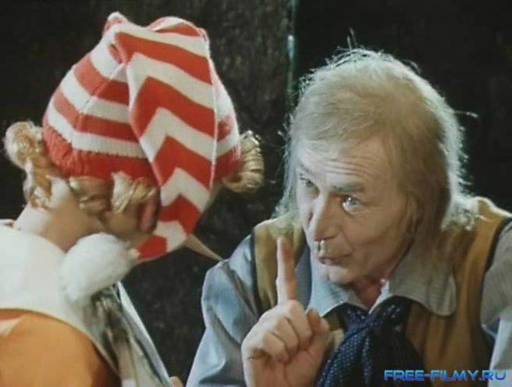
Давным-давно в городке на берегу Средиземного моря столяр Джузеппе дарит своему другу шарманщику Карло говорящее поле-но, которое не желает, чтобы его тесали. В бедной каморке под лестницей, где даже очаг и тот был нарисован на куске старого холста, Карло вырезает из полена мальчишку с длинным носом и дает ему имя Буратино. Он продает свою куртку и покупает деревянному сыночку азбуку, чтобы тот мог учиться. Но в первый же день по пути в школу мальчик видит кукольный театр и про-дает азбуку, чтобы купить билет. Во время представления в бала-ганчике грустный Пьеро, задорный Арлекин и другие куклы неожиданно узнают Буратино.
Вместе с Буратино мы встречаемся с различными героями с плохими и хорошими, и на протяжении всего фильма звучат песни.

Slide 10
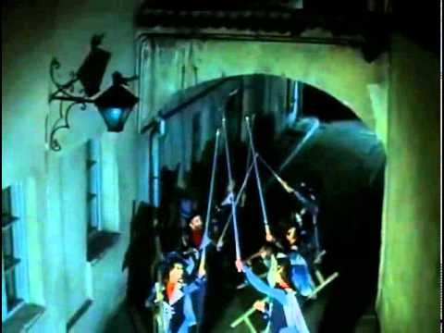
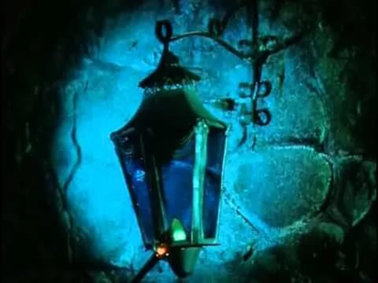
песня фонарщиков
Мелодия напевная, в минорном ладе, нижнем регистре, темп умеренный, динамика меццо-форте, тембр певческий.

Slide 11
песня папы Карло
Спокойная музыка: медленный темп, умеренная динамика. Мелодия плавная, написана в миноре, с оттенком грусти.

Slide 12
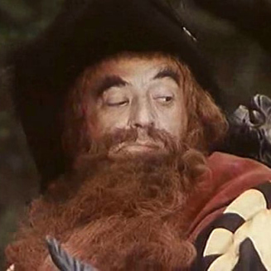
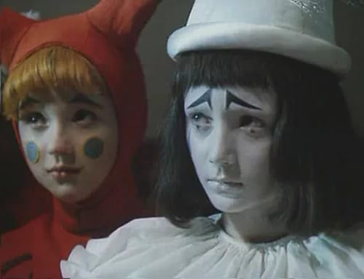
песня кукол «Страшный Карабас»
В мелодии этой песни нет долгих протяжных звуков, она ближе простому разговору, в ней чувствуются обороты человеческой речи. Такие мелодии называются речитативными.

Slide 13
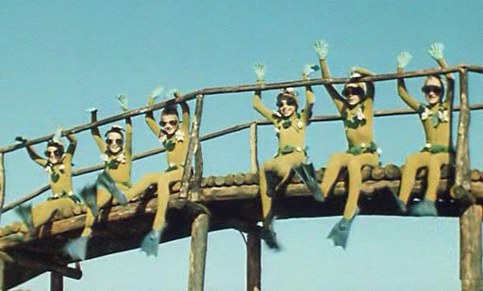
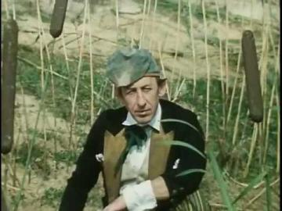
песня Дуремара
Но от жадности, ква-ква, И от скупости, Но от подлости, ква-ква, И от глупости. И ещё от хвастовства, Ква-ква-ква, ква-ква-ква, Не поможет твой товар, Злой, противный Дуремар.
Песня звучит в мажорном ладу, приподнято. Музыка активная: быстрый темп, разнообразная динамика.

Slide 14
песня Карабаса Барабаса
Считайте меня подлым — Да! Я готов на подлости! Эх! Я готов на подлости! Ух! Я готов на подлости!
Ритм организует, упорядочивает движение, от него зависит характер произведения. В этой песне быстрый ритм, а также громкая динамика, мажорный лад, средний регистр.

Slide 15
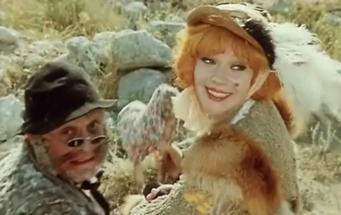
песня-танец лисы Алисы и кота Базилио
Какое небо голубое,
Мы не сторонники разбоя
На дурака не нужен нож,
Ему покажешь медный грош-
И делай с ним, что хошь!
Веселая окраска мелодии: мажорный лад, средний регистр. Активная музыка: быстрый темп, громкая динамика. Это праздничная, яркая песня, немного легкомысленная, но в то же время чуть-чуть саркастична.

Slide 16
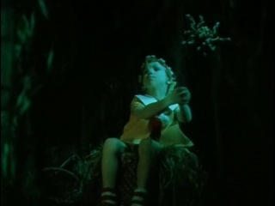
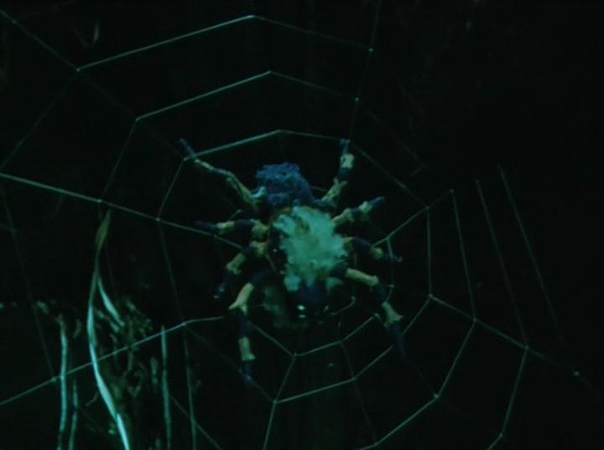
песня Пауков и Буратино
Надоело! Поучают, поучают! Надоело! Поучают, поучают! - Поучаем, поучаем ... - Поучайте лучше ваших паучат!
Мажорный лад, средний регистр, быстрый темп, разнообразная динамика.

Slide 17
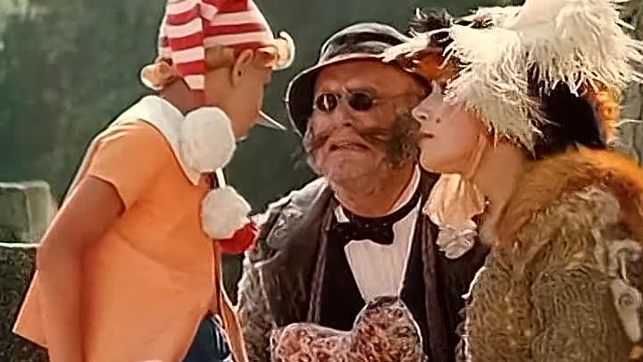
песня «Поле чудес»
Не горы, не овраги и не лес, Не океан без дна и берегов, А поле, поле, поле, поле Чудес, А поле, поле, поле, поле Чудес, Поле чудес в Стране Дураков. Крекс-пекс-фекс…
В этой песне, как средство выразительности, используется «речетативное пение», которое отражает эмоциональное состояние героев и основные переживания.

Slide 18
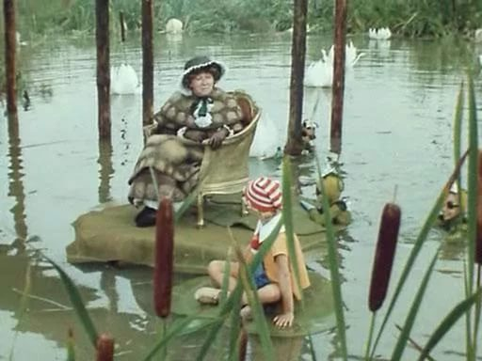
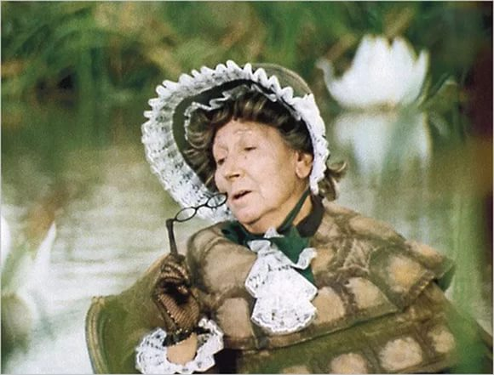
Романс черепахи Тортилы
Затянулась бурой тиной Гладь старинного пруда. Ах, была, как Буратино, Я когда-то молода!
Темп спокойный задумчивый. Эту песню Рыбников специально стилизовал под старинные итальянские песенки.
Мелодия напевная, в минорном ладе, нижнем регистре, тембр певческий.

Slide 19
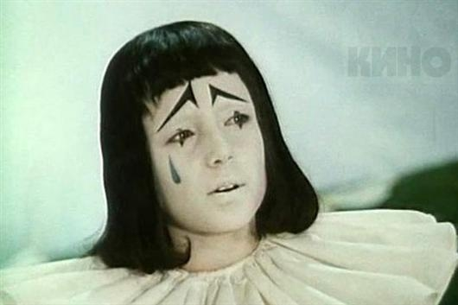
Серенада Пьеро
Не нужна мне малина, Не страшна мне ангина, Не боюсь я вообще ничего! Лишь бы только Мальвина, Лишь бы только Мальвина, Лишь бы только Мальвина Обожала меня одного.
Как много в этой песне грусти, печали! Медленный темп усиливает выразительность печальных минорных аккордов.
Динамика на протяжении всей музыки изменяется: музыка начинается чуть слышно, потом ее звучность все усиливается, доходя до очень громкой.

Slide 20
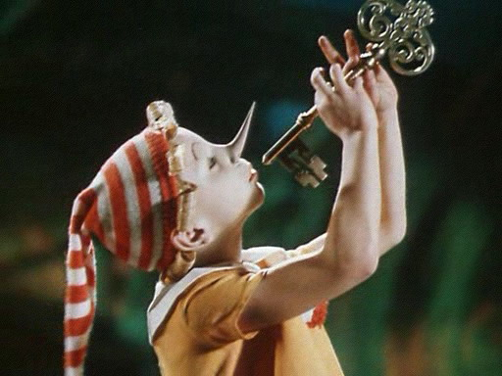
песня «Буратино»
Мелодия отражает характер героя, его внутренний мир. В этой песне быстрый темп, а также громкая динамика, мажорный лад. Эта песня - «скороговорка», даже есть припев – «кричалка»: «Бу!», «Ра!», «Ти!», «Но Разные динамические оттенки помогают лучше раскрыть содержание этой песни и выразительно исполнить ее.

Slide 21
Из всех песен больше всего мне понравилась песня «Буратино».
Она веселая, ритмичная, позитивная.
Кто доброй сказкой входит в дом? Кто с детства каждому знаком?
Кто не ученый, не поэт, А покорил весь белый свет, Кого повсюду узнают, Скажите, как его зовут?
Он окружен людской молвой, Он не игрушка- он живой! В его руках от счастья ключ, И потому он так везуч, Все песенки о нем поют, Скажите, как его зовут?
Бу! Ра! Ти! Но!

Slide 22
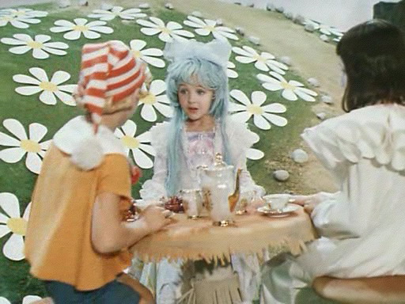
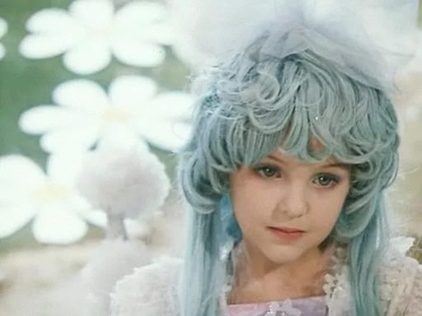
Сниматься в кино наверное мечтает каждый ребенок.
Из представленных героев мюзикла я бы хотела сыграть роль Мальвины,
потому что она добрая и отзывчивая, нежная и хрупкая девочка,
у нее всегда идеальная чистота, ее любят птицы и животные, а преданный
Артемон всегда ее защищает.

Slide 23
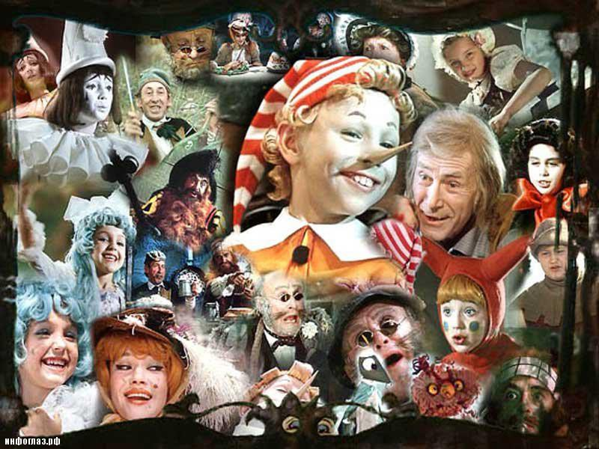
Спасибо за внимание

